Slide 1






Optimisation de la hiérarchie de la mémoire CUDA
CEG 4536 - Architecture des ordinateurs III
GROUP 9

Slide 2
Introduction
Dans le domaine du calcul haute performance, l’utilisation des accélérateurs GPU est devenue essentielle pour répondre aux besoins croissants en puissance de calcul.
L'un des aspects fondamentaux pour maximiser les performances dans ce contexte est une gestion efficace de la mémoire.
CUDA, une plateforme et un modèle de programmation GPU largement utilisés, propose une hiérarchie de mémoire sophistiquée qui vise à minimiser la latence et à maximiser la bande passante.
Cette hiérarchie inclut des types de mémoire distincts : Les registres, La mémoire partagée, La mémoire globale.
Chaque type de mémoire joue un rôle spécifique dans l'exécution des programmes parallèles.

Slide 3
Introduction
Ce projet se concentre sur l’exploration approfondie de cette hiérarchie de mémoire CUDA en mettant en lumière :
Les meilleures pratiques pour optimiser les schémas d’accès à la mémoire
La réduction des goulots d'étranglement liés à la latence
L'amélioration du débit des données
Le renforcement de l'efficacité globale des applications exécutées sur GPU.
En intégrant des techniques avancées d’optimisation :
Les étudiants acquerront une compréhension pratique de la hiérarchie mémoire.
Ils apprendront à transformer les performances des applications dans un environnement parallèle grâce à une gestion judicieuse de la mémoire.

Slide 4
Objectifs :
Concevoir et implémenter des solutions pour réduire la latence d’accès à la mémoire.
Optimiser le débit de la mémoire en limitant le gaspillage de la bande passante.
Appliquer la coalescence des accès mémoire pour améliorer l’efficacité des transferts de données.
Gérer efficacement les banques de mémoire dans la mémoire partagée.
Minimiser les transferts de données entre l’hôte et le périphérique afin de réduire les goulots d’étranglement.

Slide 5


Technologies utilisés
Visual Studio 2022
Carte Nvidia GPU
CUDA ToolKit
NvProf (Nvidia Profiler)
CUDA Debugger

Slide 6
Réalisation du laboratoire
Tâche 1 : Introduction au calcul parallèle et mise en place d’une version de référence de l’algorithme.
Tâche 2 : Réduction de la latence grâce à la coalescence des schémas d’accès.
Tâche 3 : Exploitation de la faible latence de la mémoire partagée pour améliorer les performances.)
Tâche 4 : Mise en œuvre du rembourrage pour maximiser l’efficacité de la mémoire partagée.
Tâche 5 : Analyse des goulots d’étranglement à l’aide d’outils de profilage CUDA.
Tâche 6 : Application des retours du profilage pour maximiser l’efficacité du calcul parallèle.

Slide 7
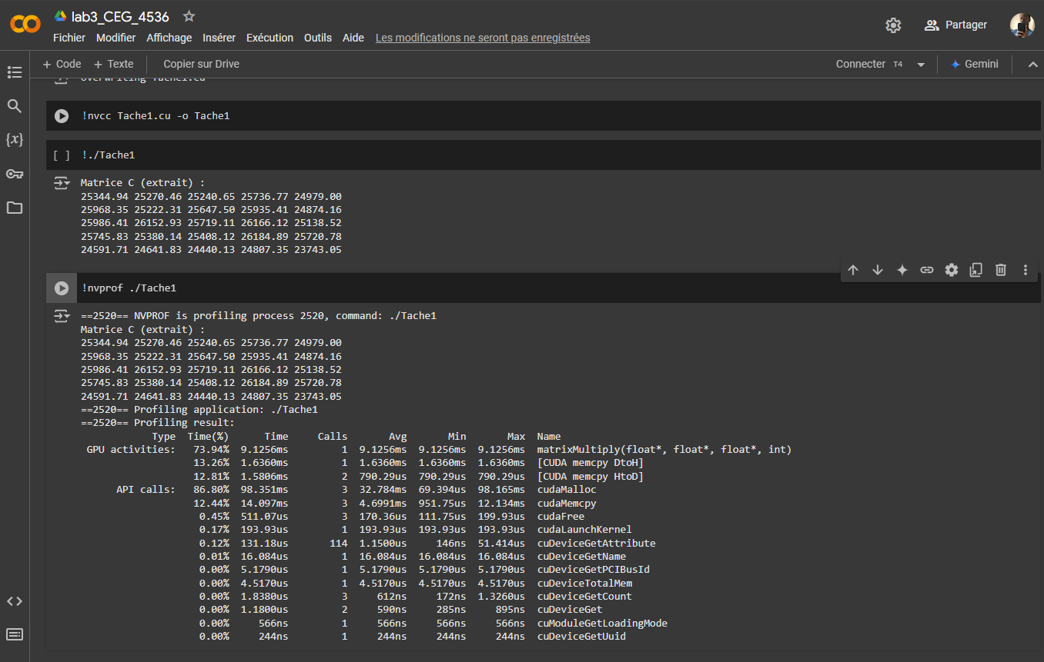
Tâche 1 :

Slide 8
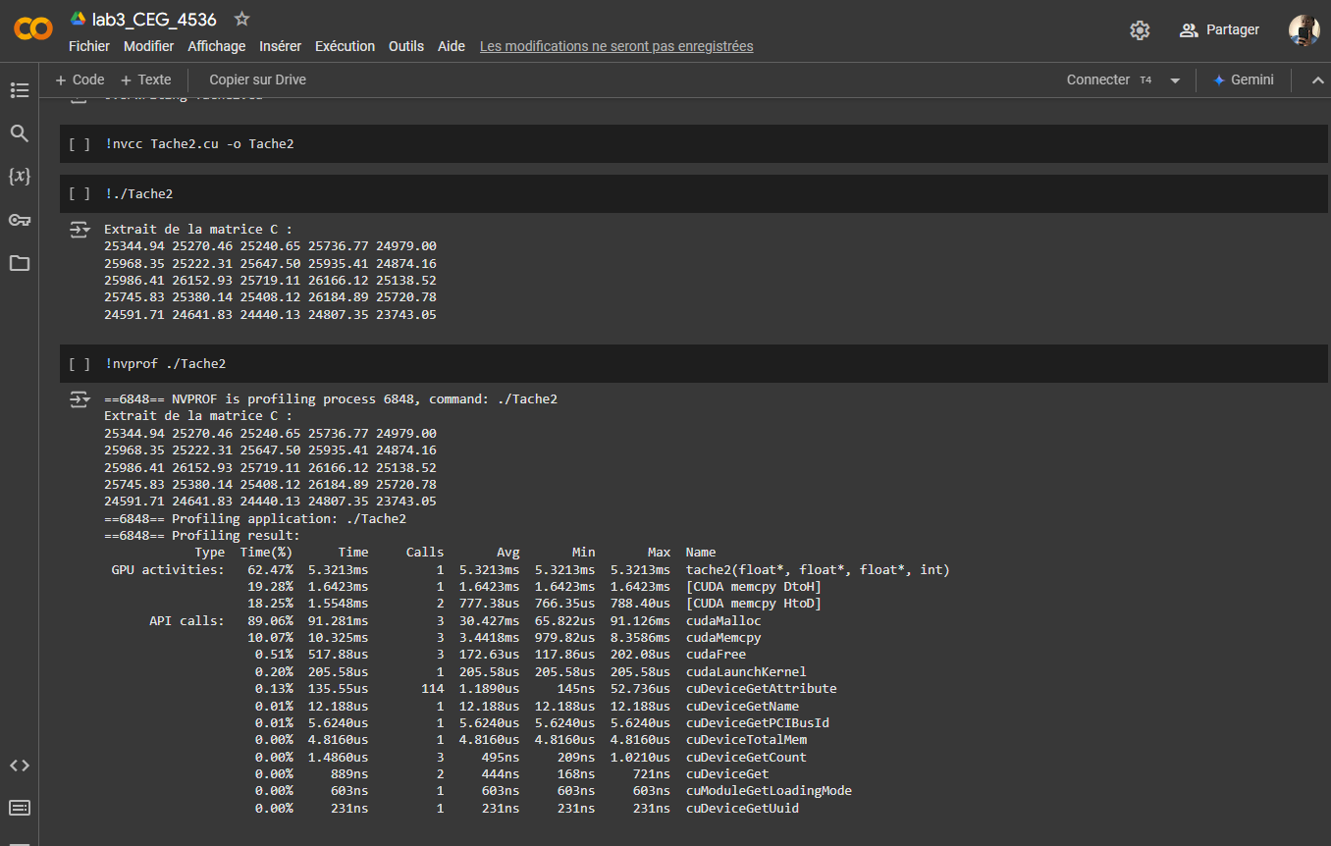
Tâche 2 :

Slide 9
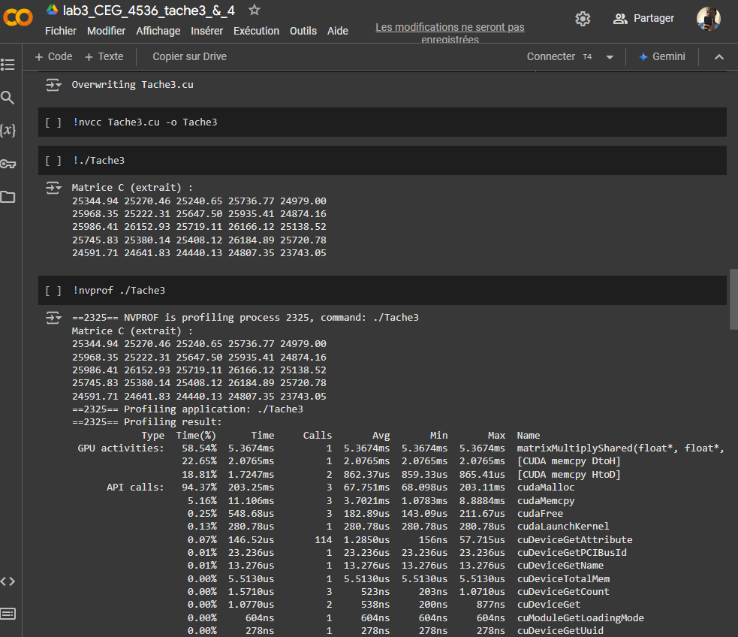
Tâche 3 :

Slide 10
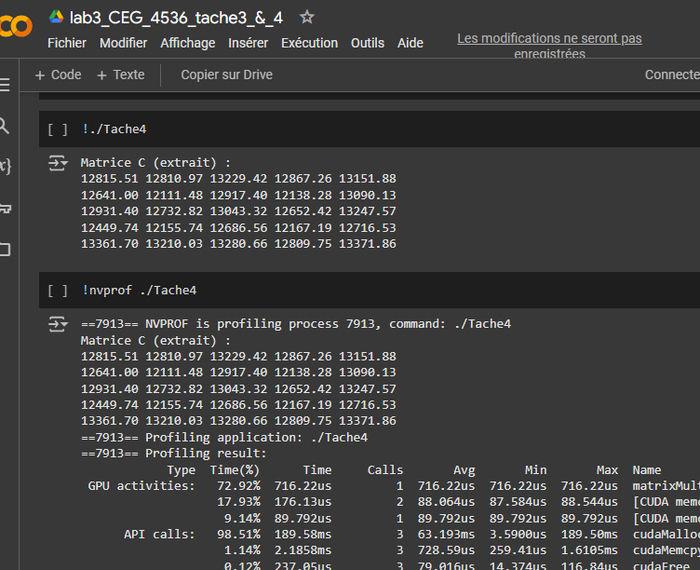
Tâche 4 :

Slide 11
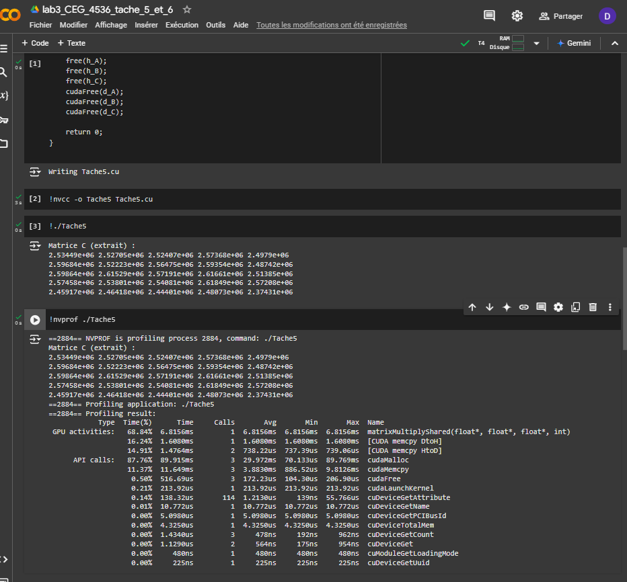
Tâche 5 :

Slide 12
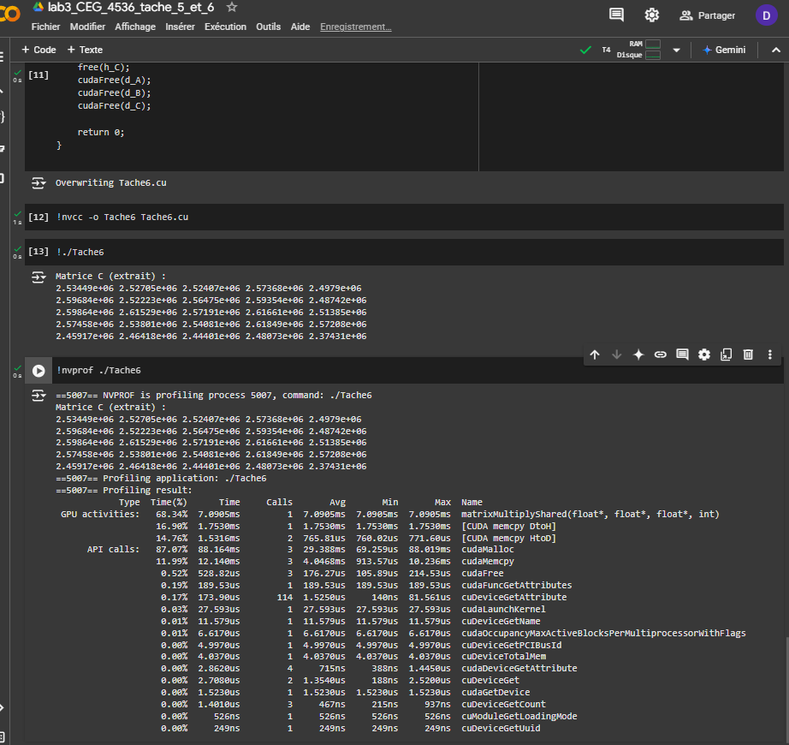
Tâche 6 :

Slide 13
GROUP 9
thank you.
Let's discuss!

